Slide 1
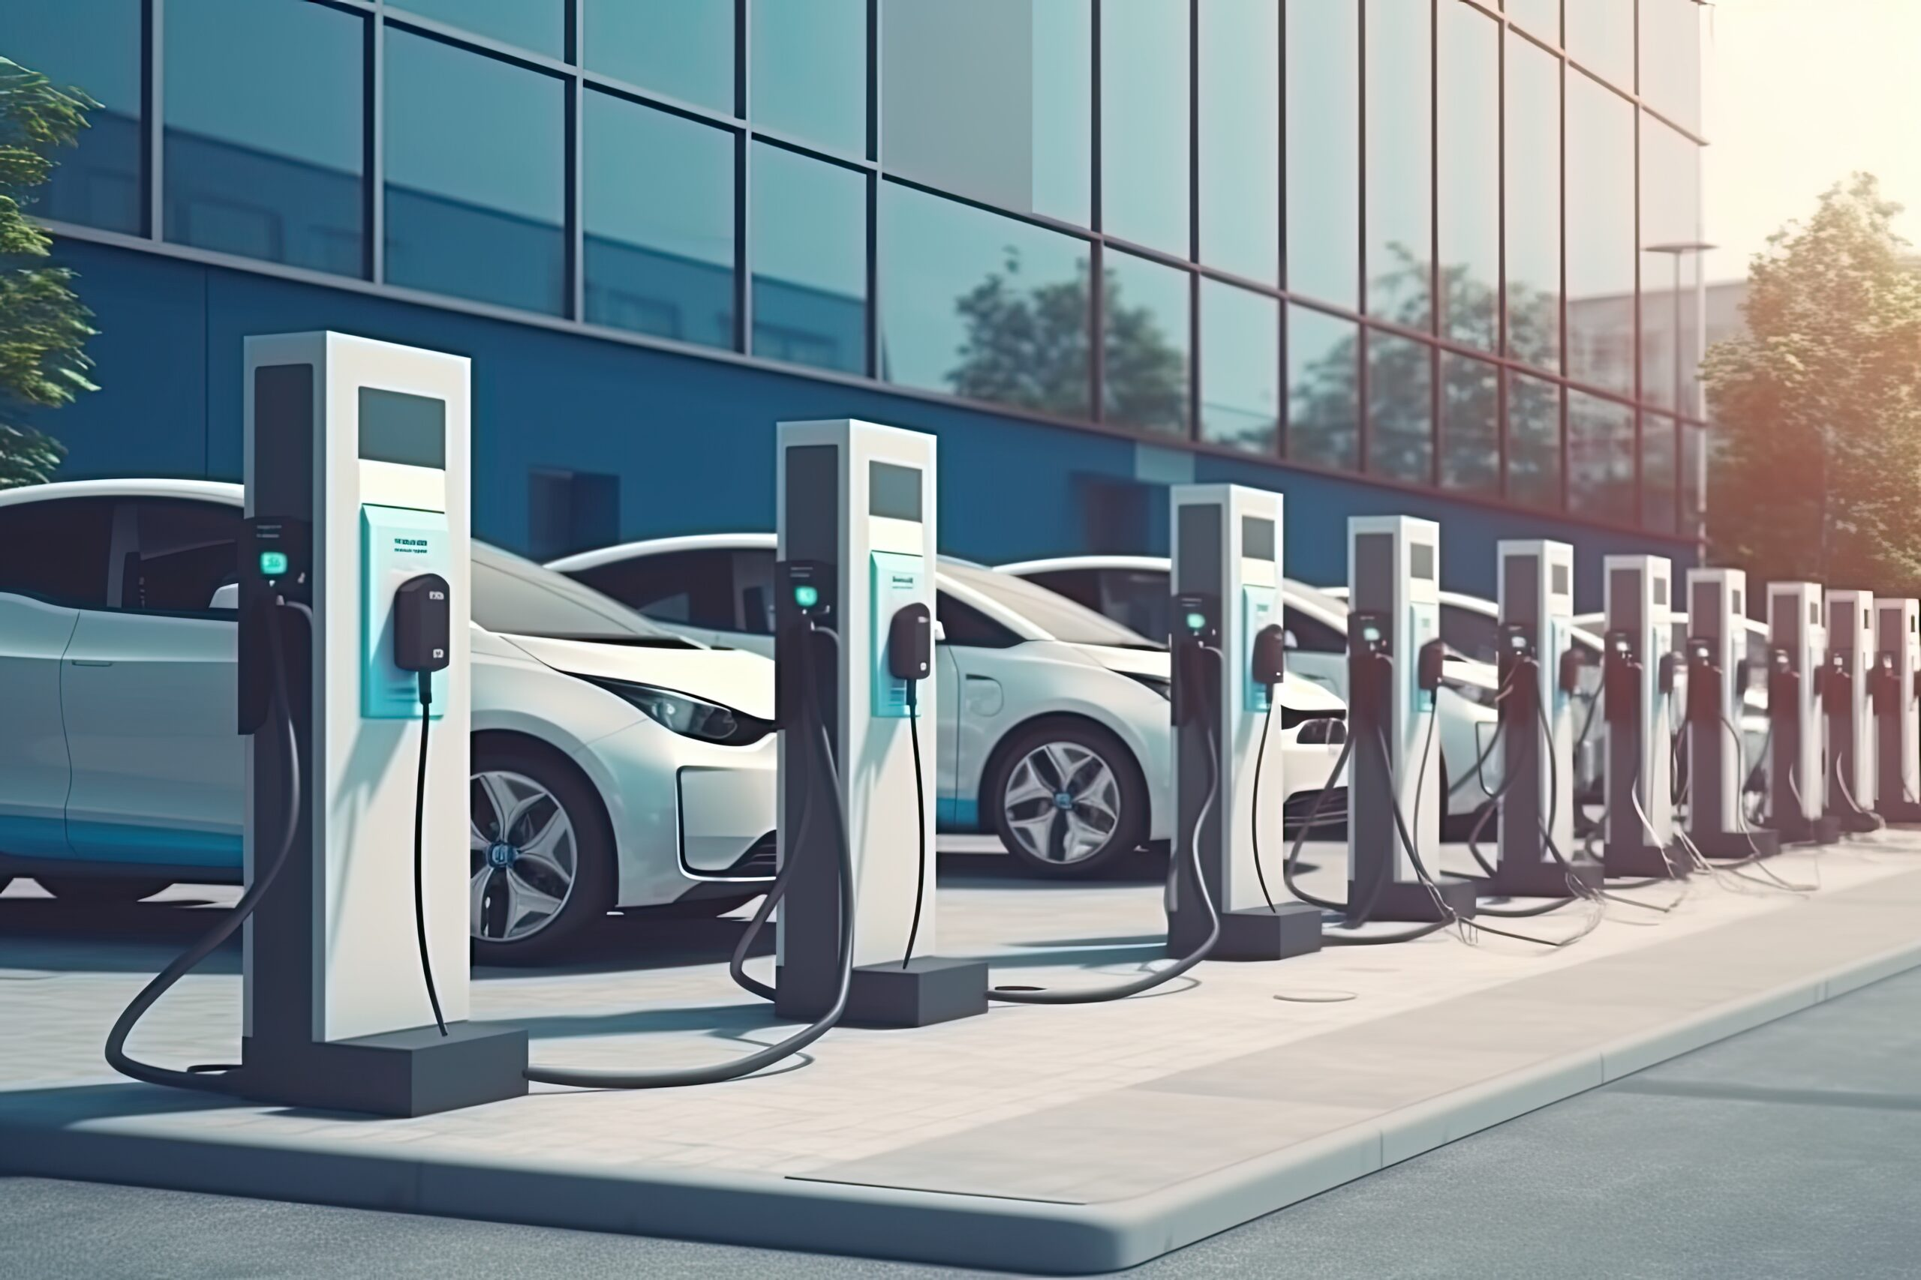
THE ART OF BALANCING
DECENTRAL POWER GENERATION AND STORAGE

Slide 2
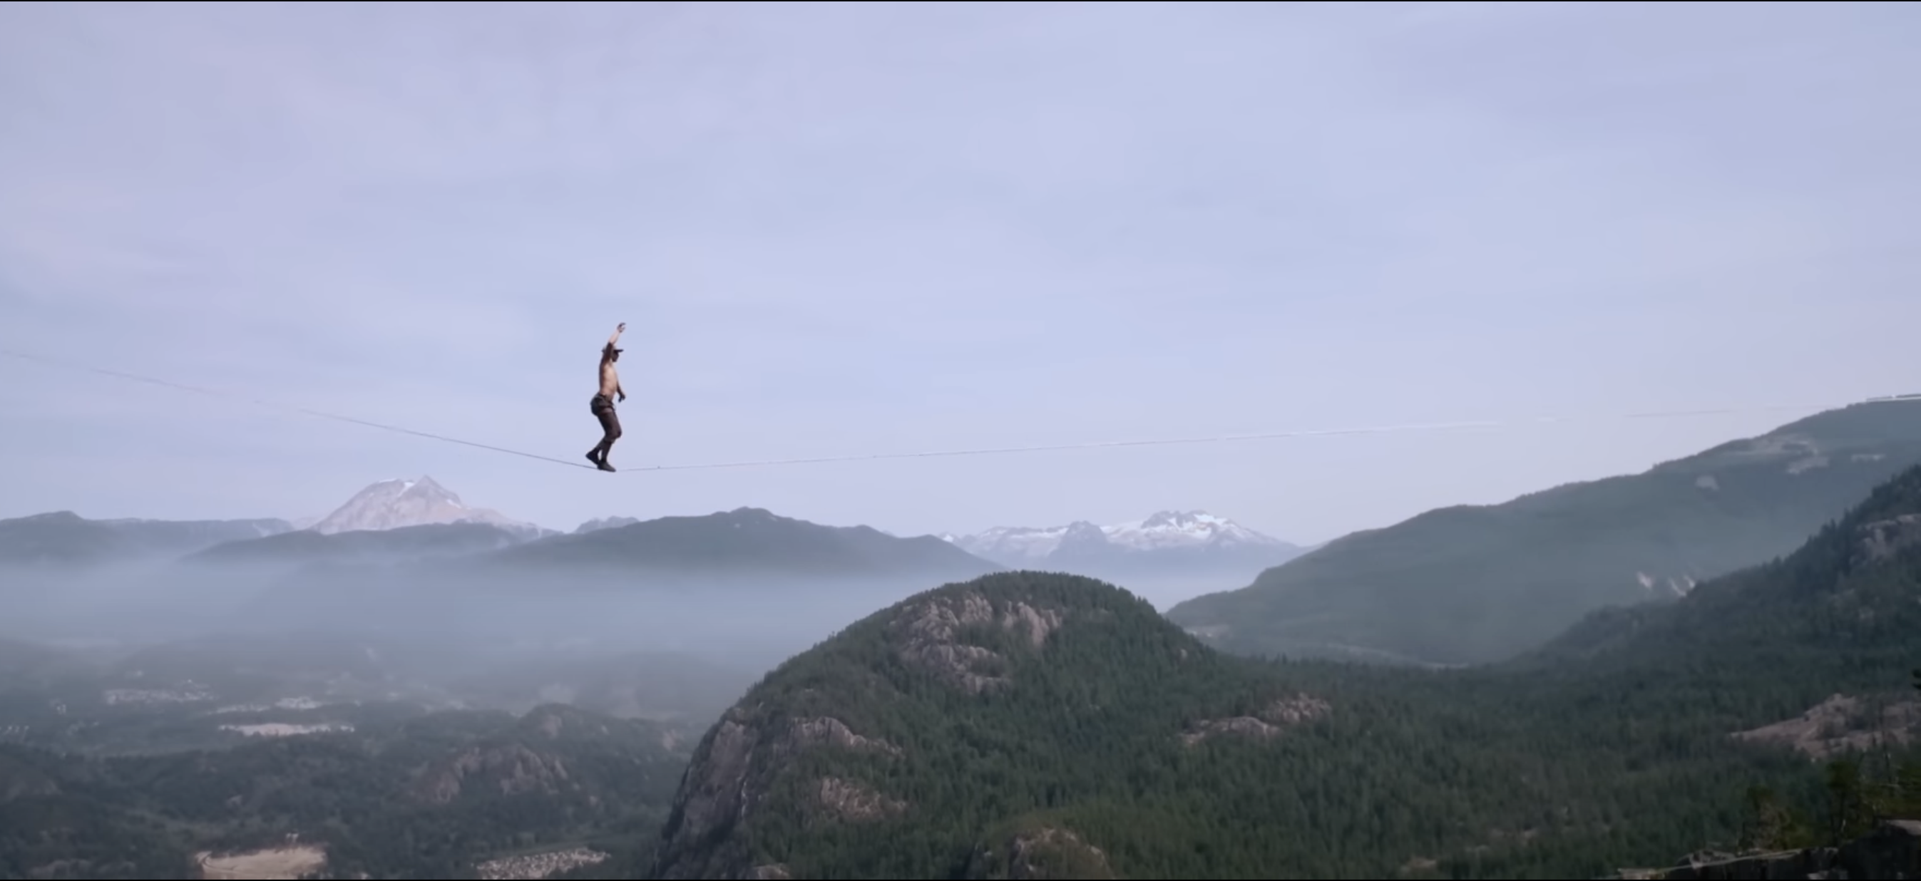
De uitdaging
THE ART OF BALANCING

Slide 4
De kloof: we stoppen met verbranden van fossiele grondstoffen
Het vorige maand uitgebrachte nationaal SDG rapport laat zien dat de kloof nog groot is: Er is balanceerkunst nodig om aan de overkant te komen.
Een enkeling is al aan de overkant. Het kan…door wilskracht, doorzettingsvermogen en oefening. (zie wereldrecord koorddansen)

Slide 5
Oude
business
Nieuwe
business

Slide 6
Er is aan de ene kant oude business (die gaat verdwijnen) en aan de andere kant nieuwe business (die de toekomst heeft) (zoals exposanten van het laadinfra congres ons laten zien)
De automobiel industrie heeft dat begrepen en is elektrische auto’s gaan produceren.
Maar daarmee zijn we er niet:
Er is een betrouwbare laadinfrastructuur nodig
En een elektriciteitsvoorziening op basis van duurzame energie

Slide 7
Veel belangen, kennis en wetgeving is gebaseerd op de oude wereld.
Tussen de centrale overheid met wet en regelgeving en subsidies en het individu (de consument) zit een landschap van bedrijven , instellingen en lokale overheden die het verschil kunnen maken in hoe snel we aan de overkant komen.
Om allemaal aan de overkant te komen is balanceerkunst nodig.

Slide 8
FM
organisatie
Oude
business
Nieuwe
business
The art of balancing

Slide 9
Het is de overtuiging van Ifmec dat facility managers bedrijven naar de overkant kunnen brengen.
Ze hebben kunnen oefenen met decentrale energieopwekking in het energieneutraal maken van hun gebouwen en hebben door hun positie in organisaties de beste balanceerstok (zoals onderzoek van Ifmec laat zien: SDG brochure Ifmec / FMN)

Slide 10
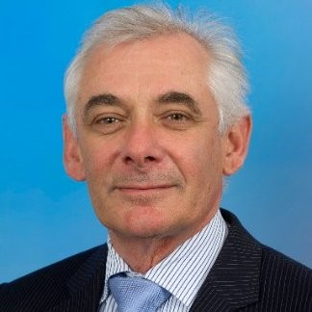
Leo Laanen
Prof. Drs. Leo Laanen CSEDOHC
CEO of International Facility Management Expert Centre
Director of Ifmec Academy

Slide 11
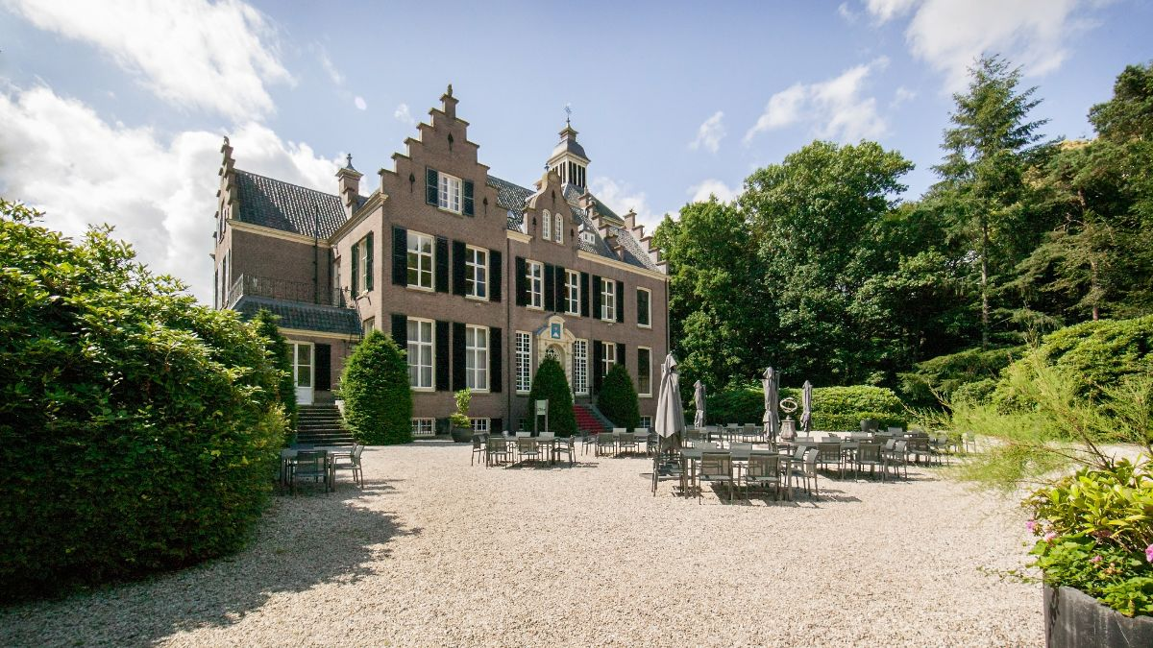
IFMEC
International Facility Management Expert Centre
Hoofdkwartier in Nederland
Sinds 1994 heeft IFMEC een Academy en een onafhankelijk Onderzoek en Innovatie deel
Beiden zijn gericht op de ontwikkeling van FM-professionals op het hoogste niveau.

Slide 12
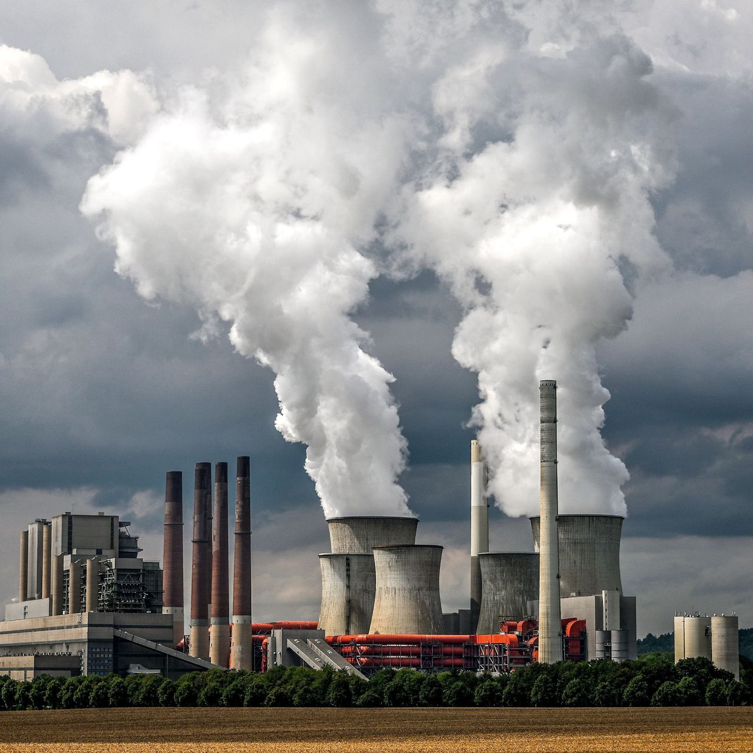
Ifmec Research & Innovation volgt al 5 jaar
de grootse uitdaging in de energietransitie
Kan Tata Steel IJmuiden staal op duurzame wijze produceren?

Slide 13
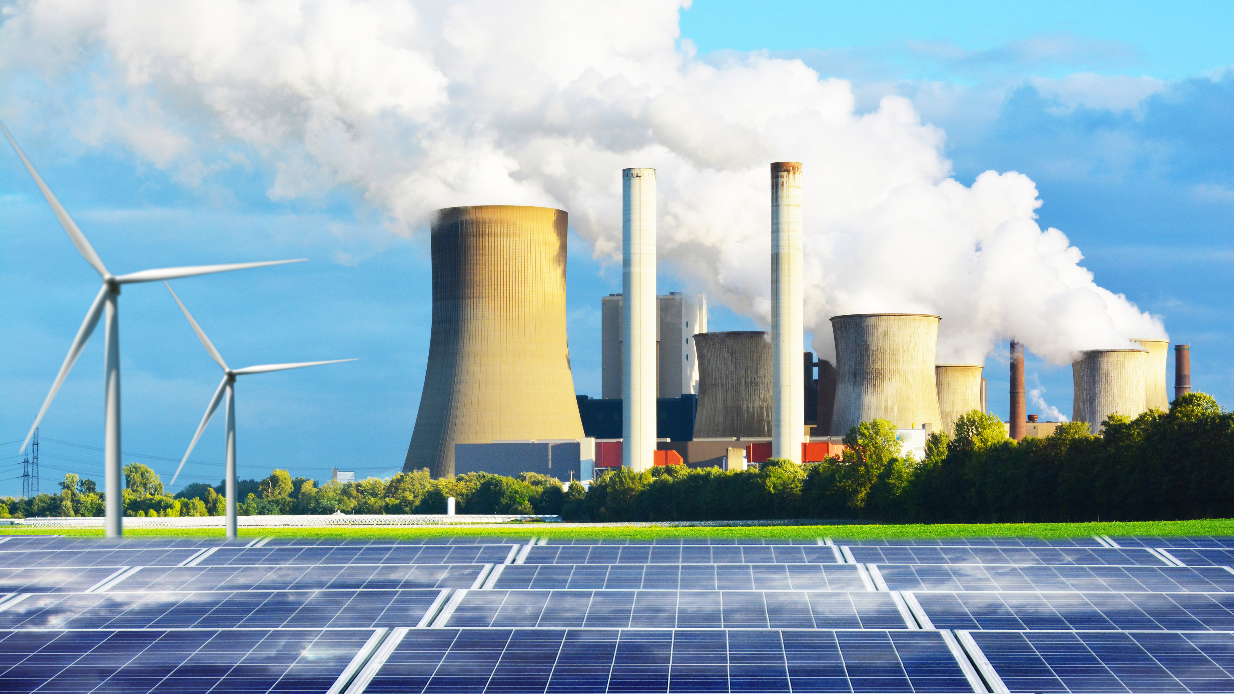
?

Slide 14
Hoe kan Facility Management organisaties helpen de energietransitie te bevorderen?
2 voorbeelden: Innovam en Gemeente Amsterdam
Kennis delen en pilots ontwikkelen 4/5/6 september: Masterclass Financiële onderbouwing van duurzaamheidsinitiatieven. Onderdeel van de module Leadership & Sustainability MBA

Slide 15
THE ART OF BALANCING
DECENTRAL POWER GENERATION, USE OR STORAGE

Slide 16
DECENTRALE ENERGIEOPWEKKING IS NIET DE OORZAAK VAN NETCONGESTIE MAAR VORMT DE SLEUTEL OM NETCONGESTIE TEGEN TE GAAN.
Je moet zoveel mogelijk opladen als de zon schijnt.
Als werknemers, klanten en bezoekers overdag hun elektrische auto gegarandeerd, veilig en goedkoop kunnen opladen tijdens het werk kan dat veel problemen rond het elektrisch rijden wegnemen.

Slide 17
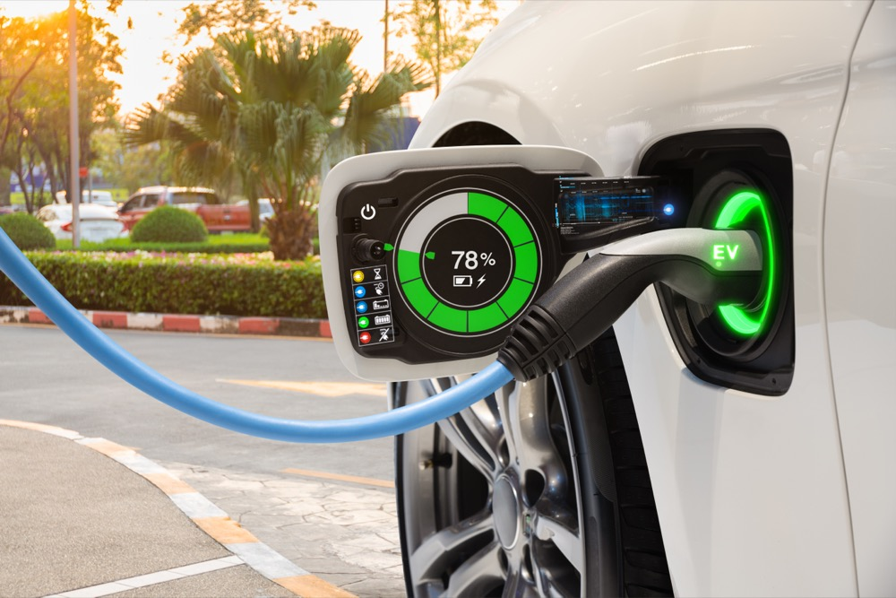
Slim laden naar behoefte
Het voorbeeld van Innovam
Optimaal zelf energie opwekken met zonnepanelen
Opladen e-cars verspreiden over de dag op basis van inzicht in behoeften.
Dynamische afstemming energiebehoefen gebouwen en parkeerterreinen. I.o.m. Kailey Burgers | Faciliy Manager Innovam

Slide 18
Slim opladen van het wagenpark
Een casus van de Gemeente Amsterdam
Alle vuilniswagens gaan elektrisch rijden 55 locaties
Inkoopstrategie voor de laadinfrastructuur is bepaald (43 miljoen)
Afstemmen organisatie op duurzame energieopwekking
I.o.m. Willem van der Kolk | Manager Huisvesting Gemeente Amsterdam

Slide 19
Het is de uitdaging voor iedere facility manager dit te realiseren op hun parkeerterreinen.
(en de benodigde investeringen te onderbouwen met een solide businesscase)

Slide 20
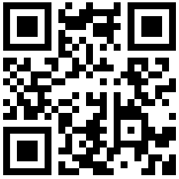
Masterclass
4 t/m 6 September Masterclass Financiële onderbouwing van duurzaamheidsinitiatieven.
Onderdeel van de module Leadership & Sustainability MBA

